Slide 1
Курсовая работа Тема: АИС ГИБДД
Муромский институт (филиал) федерального государственного бюджетного образовательного учреждения высшего образования «Владимирский государственный университет имени Александра Григорьевича и Николая Григорьевича Столетовых».
Выполнил: Студент ИБ-122 Воробьёв Н. Р.
Руководитель: Колпаков А. А.

Slide 2
Цель работы: создание АИС для работы с базой данных ГИБДД(ГАИ), в которой будет реализовано следующее: регистрация транспортных средств, учет нарушений ПДД, контроль ТС и водителей.
Задачи:
Разработать модели баз данных;
Разработать базу данных;
Разработать графическое приложение с использованием БД для автоматизации работы ГИБДД.

Slide 3
Таблица сравнения языков, сред программирования и СУБД
Характеристика | С++ | С# | Visual studio | Eclipse | SQLite | MySQL
Производительность | Очень высокая | Высокая | - | - | Высокая | Высокая
гибкость | Детальный контроль над АО | Интегрирована с .NET | - | - | Локальное хранилище данных | Сложные запросы
простота | Низкий уровень | Высокий уровень | Удобная и интуитивная среда | Требует настройки | Простая | Сложная (требует настроек)
интеграция | - | Microsoft | Microsoft | Требует установки плагинов | СУБД | СУБД
безопасность | - | Автом. удаление мусора | - | - | Высокая | Высокая
Таб. 1 – сравнение характеристик

Slide 4
Описание предметной области
Государственная автомобильная инспекция (ГАИ) и Государственная инспекция безопасности дорожного движения (ГИБДД) - это органы, отвечающие за обеспечение безопасности на дорогах и контроль за соблюдением правил дорожного движения.
Основные задачи ГИБДД: Обеспечение безопасности дорожного движения, Контроль и надзор, Регистрация транспортных средств и выдача водительских удостоверений

Slide 5
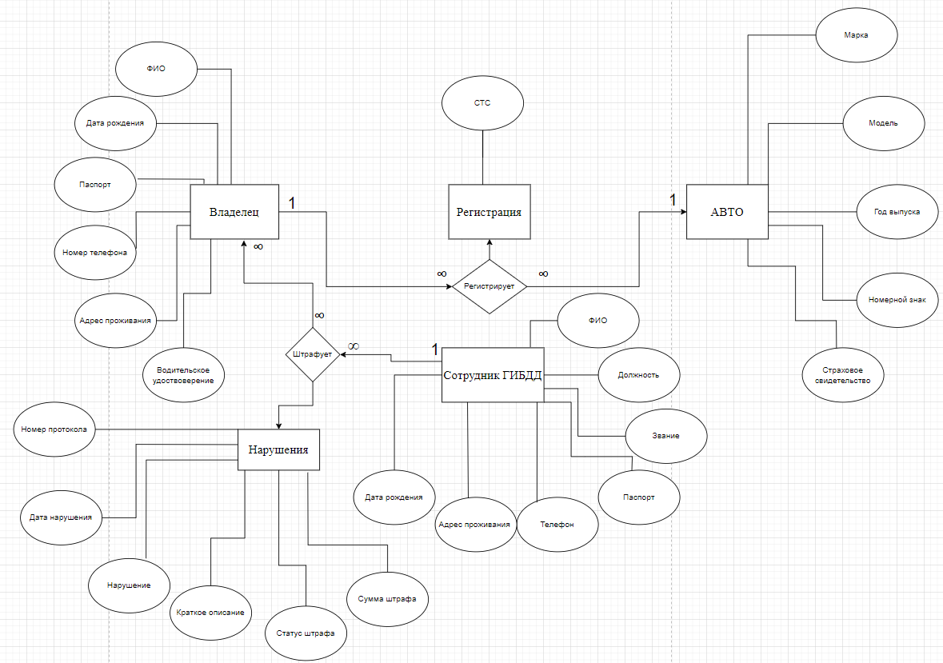
Концептуальная модель данных
Рис. 1 – концептуальная модель данных

Slide 6
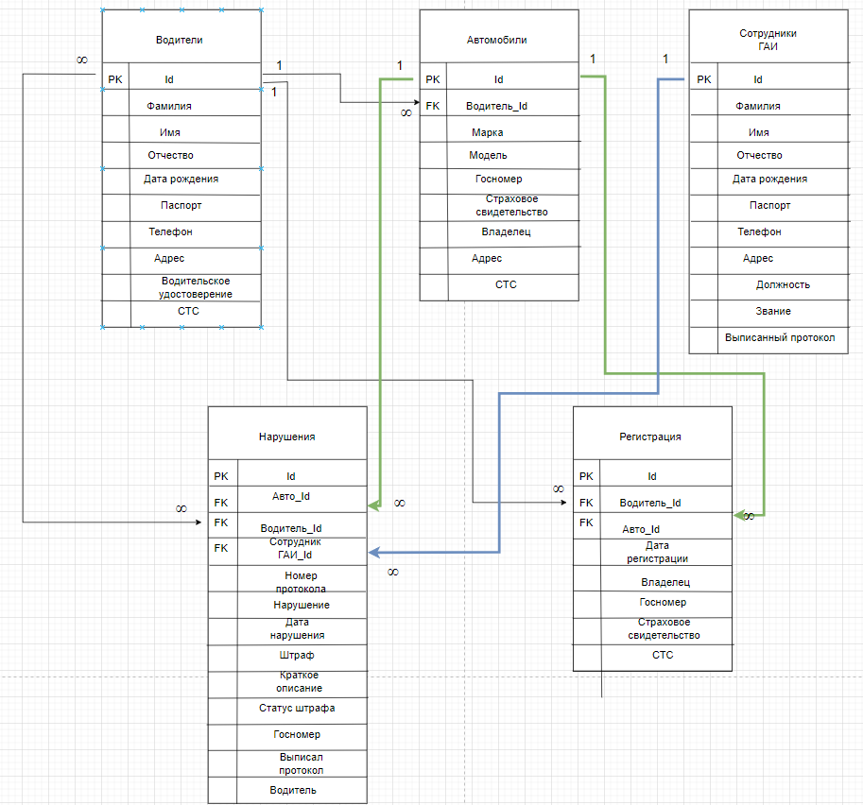
Логическая модель данных
Рис. 2 – логическая модель данных

Slide 7
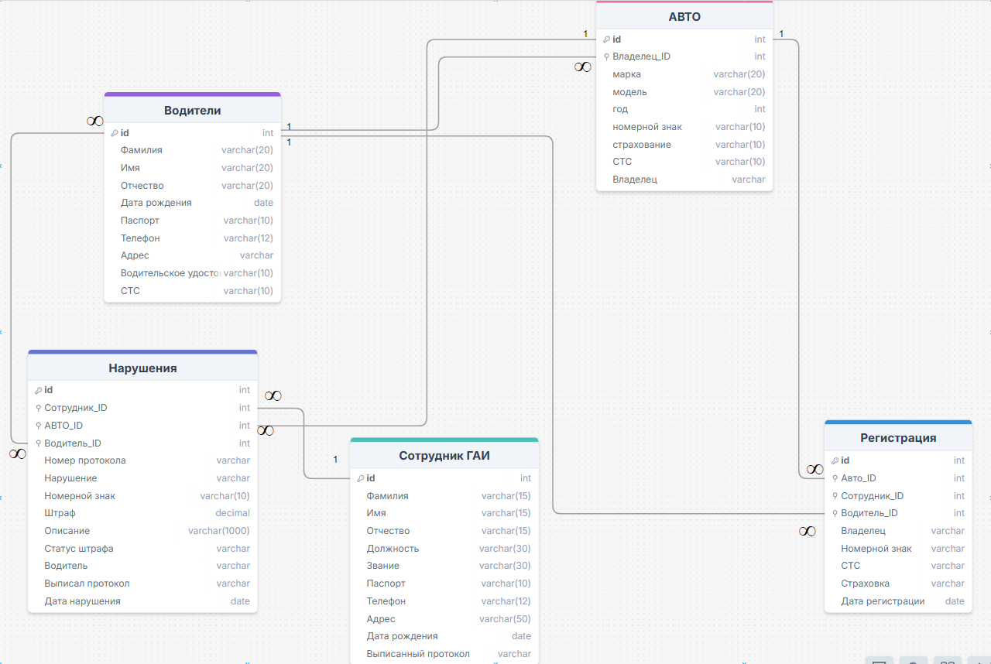
Физическая модель данных
Рис. 3 – физическая модель данных

Slide 8
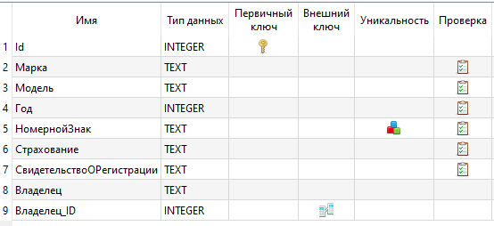
Разработка SQL запросов
CREATE TABLE Авто (
Id INTEGER PRIMARY KEY AUTOINCREMENT,
Марка TEXT NOT NULL
CHECK (LENGTH(Марка) <= 20),
Модель TEXT NOT NULL
CHECK (LENGTH(Модель) <= 20),
НомернойЗнак TEXT NOT NULL
UNIQUE
Владелец TEXT,
Владелец_ID INTEGER,
FOREIGN KEY (
Владелец_ID
)
REFERENCES Водители (Id) ON DELETE CASCADE);
Рис. 4 – таблица «Авто»

Slide 9
Разработка SQL запросов
INSERT INTO Авто (СвидетельствоОРегистрации, Марка, Модель, НомернойЗнак, Год, Владелец, Владелец_ID, Страхование)
VALUES (@СвидетельствоОРегистрации, @Марка, @Модель, @НомернойЗнак, @Год,
(SELECT Фамилия || ' ' || SUBSTR(Имя, 1, 1) || '. ' || IFNULL(SUBСТР(Отчество, 1, 1) || '.', '')
FROM Водители WHERE СвидетельствоОРегистрации = @СвидетельствоОРегистрации),
(SELECT Id FROM Водители WHERE СвидетельствоОРегистрации = @СвидетельствоОРегистрации),
@Страхование);
//Запрос вставки данных
UPDATE Авто
SET
СвидетельствоОРегистрации = COALESCE(NULLIF(@СвидетельствоОРегистрации, ''), СвидетельствоОРегистрации),
Марка = COALESCE(NULLIF(@Марка, ''), Марка),
Модель = COALESCE(NULLIF(@Модель, ''), Модель),
НомернойЗнак = COALESCE(NULLIF(@НомернойЗнак, ''), НомернойЗнак),
Год = COALESCE(NULLIF(@Год, -1), Год),
Страхование = COALESCE(NULLIF(@Страхование, ''), Страхование)
WHERE
Id = @Id;
//Изменение данных

Slide 10
Разработка SQL запросов
DELETE FROM Авто WHERE НомернойЗнак IN ({string.Join(",", licensePlatesToDelete.Select(lp => $"'{lp}'"))})"; // запрос на удаление
SELECT COUNT(*) FROM Авто WHERE НомернойЗнак = @licensePlate“ //запрос на проверку уникальности Авто по госномеру.

Slide 11
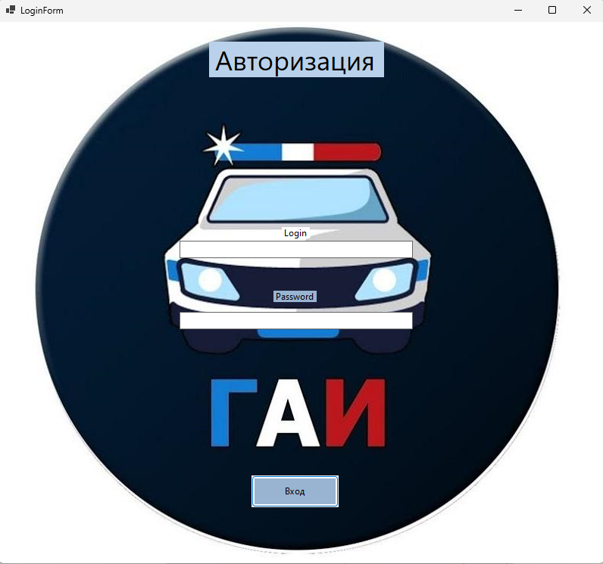
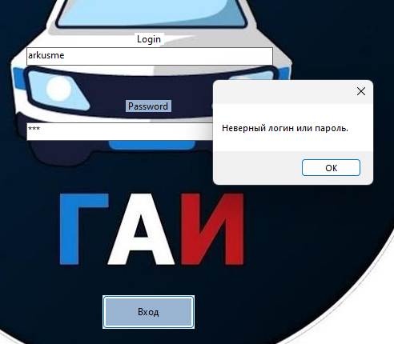
Тестирование АИС
Рис. 5 – Форма авторизации
Рис. 6 – Ошибка при вводе неверного логина или пароля

Slide 12
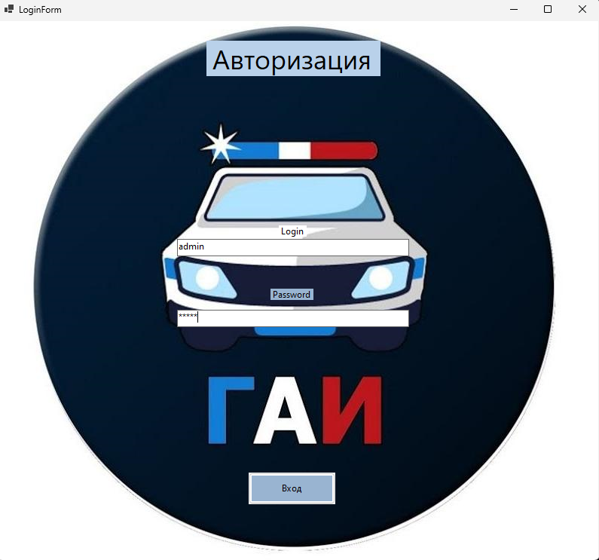

Тестирование АИС
Рис. 7 – Вход для админа
Рис. 8 – Вход для пользователя
На рис. 7 и 8 представлены вводы логина и пароля от учетной записи

Slide 13
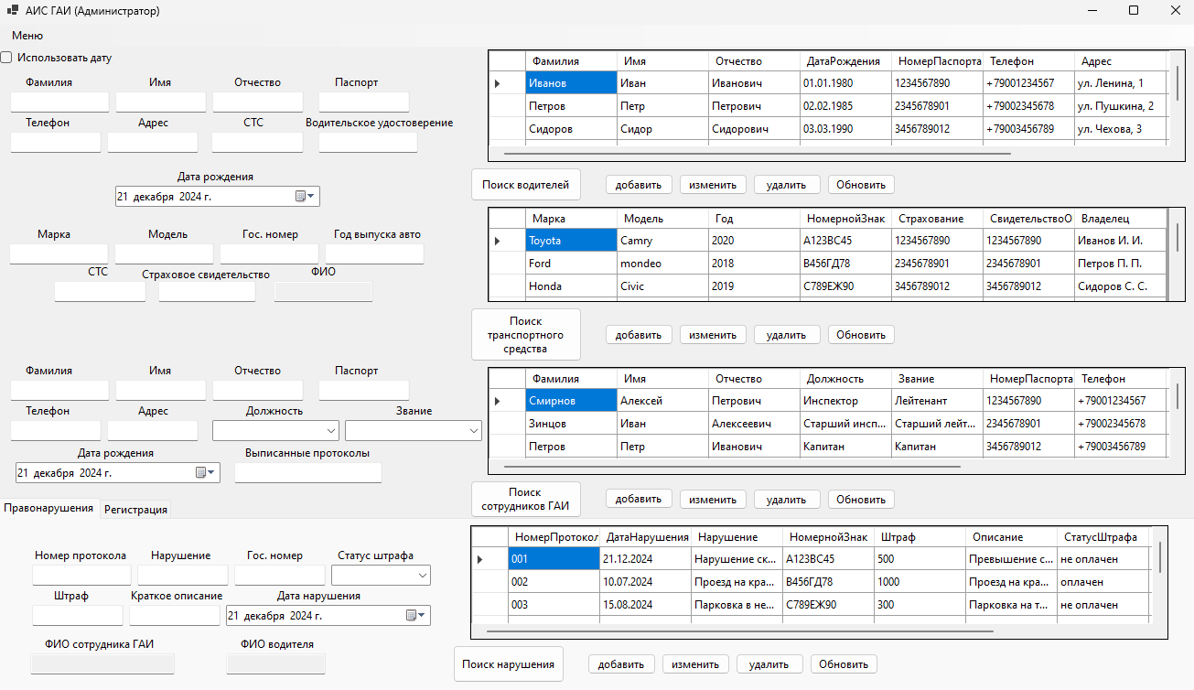
Тестирование АИС
Рис. 9 – рабочее окно администратора

Slide 14
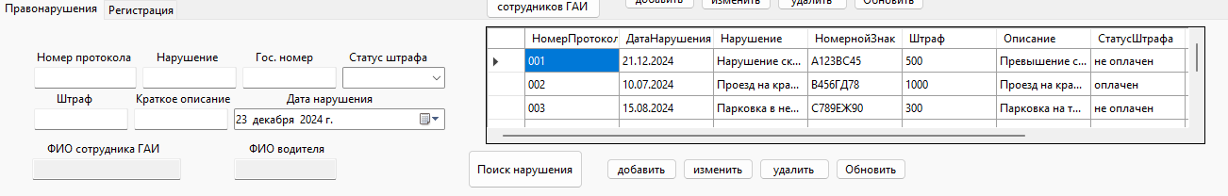
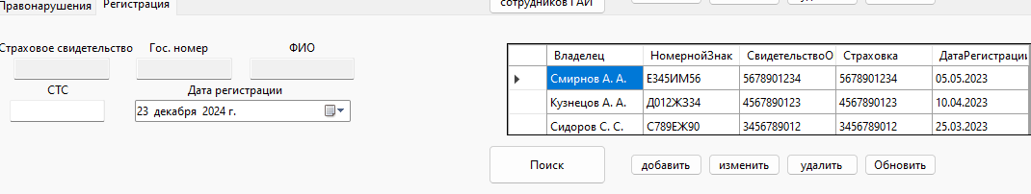
Тестирование АИС
Рис. 10 – раздел правонарушения
Рис. 11 – раздел регистрация

Slide 15

Тестирование АИС
Рис. 12 - Меню
На рисунке 12 представлено Меню, в котором есть 2 кнопки: очистить: очищает все элементы для ввода; выход: выход обратно в окно авторизации

Slide 16
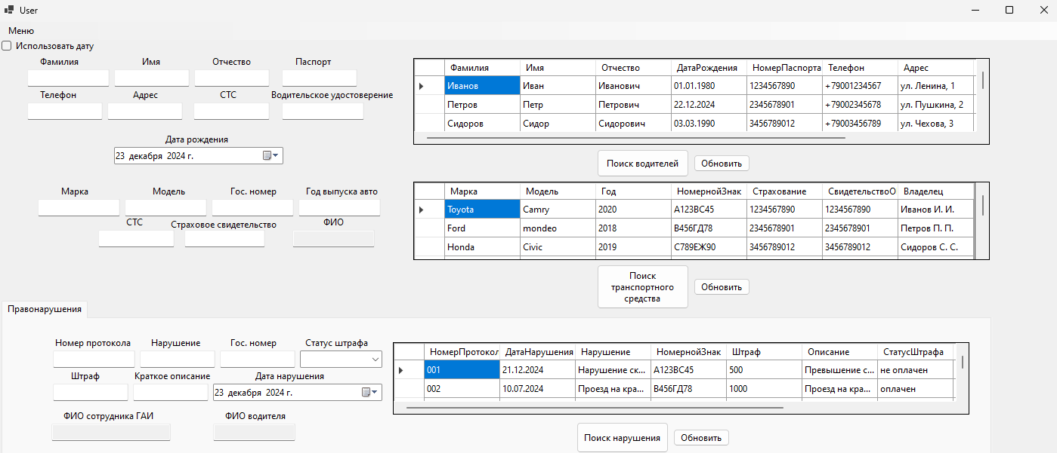
Тестирование АИС
Рис. 13 – окно пользователя

Slide 17
Заключение
В рамках данной курсовой работы была разработана автоматизированная информационная система (АИС) ГИБДД с использованием SQLite и языка программирования C# в среде Windows Forms. Рассмотрены основные компоненты системы, их назначение и принципы работы.

